Slide 1


Bitcoin 的引擎 —— 共识机制
陈亮 副教授
中山大学 计算机学院

Slide 2

课程大纲
Week-1 9月2日 课程介绍，与区块链落地应用；比特币前传
Part-1: 比特币与以太坊基础知识部分
Week-2, 9月9日 Bitcoin 的密码学基础
Week-3, 9月16日 Bitcoin 的数据结构
Week-4, 9月23日 Bitcoin 运行机制：共识机制
Week-5, 9月30日 比特币的挖矿、区块链的分叉原理
Week-6, 10月7日 比特币的 安全机制、激励策略 与 比特币社区
Week-7, 10月14日 以太坊概述、数据结构 与 共识机制
Week-8, 10月21日 以太坊 与 区块链智能合约
Week-9, 10月28日 区块链网络、匿名、与监管
Week-10, 11月4日 考试周（不上课）

Slide 3
Outline
Part 1: What is Consensus
共识
共识机制 与 类型
区块链的共识机制
Part 2: Why Bitcoin needs Consensus
Part 3: Theoretical Limitation of Blockchain Consensus

Slide 4
共识 （consensus）

Slide 5
什么是共识？
Definition: Consensus（共识） is
A process of agreement between distrusted nodes on the final state of specified data.
Distributed consensus（分布式共识）
To attain a common state/value among multiple nodes despite that the failures of some nodes exist
An agreement（一致性）
between two nodes is easy: only few synchronization messages are needed, e.g., TCP’s handshaking
It becomes pretty a challenge to achieve consensus among multiple nodes

Slide 6
Agreement: 一致性问题
账本的更新需要保障分布式系统的一致性，一个反例：
Rivest 有100万，Shamir 有50万，Adleman 有20万
TX_RS: Rivest->Shamir 100w; TX_SA: Shamir->Adleman 100w
A先收到 TX_RS 后收到 TX_SA, A的账本更新为{Rivest: 0, Shamir: 50, Adleman: 120}
B先收到 TX_SA 后收到 TX_RS, B的账本更新为{Rivest: 0, Shamir: 150, Adleman: 20}
系统存在两个不一致的账本

Slide 7
一致性的要求
分布式系统达成一致性的过程，应该满足
可终止性（termination）：一致性的结果在有限时间内能完成
约同性（agreement）：不同节点最终完成决策的结果是相同的
合法性（validity）：决策的结果必须是某个节点提出的提案
对应着三个分布式系统的要求
活性（liveness）：系统的可用性
安全性（safety）：任何给出的结果必定是达成共识的
正确性（correctness）：正确性的共识机制

Slide 8
一致性的 问题 与 挑战
问题
节点之间的网络通信是不可靠的
节点的处理时间无法保障
节点可以是恶意的
同步调用可以简化设计，但会严重降低分布式系统的可扩展性
可能的解决方案
通过同步调用的方法来避免冲突
节点提前约好某段时间交易执行顺序的决定权
第三方的机构，专门负责处理交易的执行顺序
…

Slide 9
共识机制
Consensus Mechanism

Slide 10
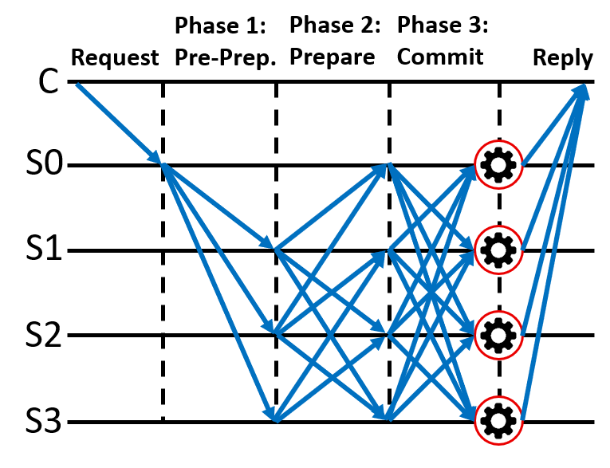
什么是 “共识机制”？
A consensus mechanism is
a set of steps taken by most or all nodes in a distributed system (e.g., a blockchain) to agree on a proposed state or value

Slide 11
共识机制的目的
All consensus mechanisms are designed to
deal with faults in a distributed system;
allow distributed systems to reach a final state of agreement.
e.g., a round of PBFT consensus looks like:

Slide 12
共识机制的要求
Agreement（一致性）
honest nodes decide on the same value
Termination（可结束性）
honest nodes terminate execution of the consensus process
Validity（有效性、合法性）
agreed value == initial value proposed by at least one honest node
Fault tolerant（错误容忍）
A consensus mechanism should be able to run in the presence of faulty or malicious nodes (Byzantine nodes)
Integrity (节点的诚实性)
no node can make the decision more than once in a single consensus cycle

Slide 13
共识机制的类型

Slide 14

共识机制的类型
大概可以分为两种类型
BFT-based (BFT: Byzantine Fault Tolerance)
Leader Election-based consensus mechanisms
Leader Election-based
e.g.,
BFT-based

Slide 15
共识机制类型-1： BFT-based
Without compute-intensive operations (算力密集的例子：比特币的挖矿机制)
It relies on a simple scheme of nodes
Finally, when a certain # of messages are received, then an agreement is reached.
Strength & Shortcomings?
perform efficiently with a limited # of nodes
But scale badly

Slide 16
共识机制类型-2： Leader Election-based
It requires nodes to compete in a leader-election lottery
Only the node that wins can propose a final value
e.g., PoW in Bitcoin
Strength & Shortcomings?
Scale very well
But perform slowly

Slide 17
区块链的共识机制

Slide 18
区块链的 共识机制
It is the backbone of a blockchain
It provides decentralization of control through an optional process known as mining (针对比特币而言)
Not all consensus mechanisms are suitable for all types of blockchains
e.g., a public permissionless blockchain can adopt PoW (proof-of-work)
A blockchain designer/developer must choose an appropriate consensus algorithm for a particular blockchain system

Slide 19
不同区块链 需要 不同的共识机制
Permissionless Blockchain: 公有链
几乎人人都可以参与，每个参与者都是匿名
参与者之间不存在任何信任
采用 算力敏感的“挖矿” 作为激励机制
Permissioned Blockchain: 联盟链/私链
在一组已知的、已识别的、且经常经过审查的参与者中进行区块链的操作
节点具有一定的信任基础
不需要算力敏感的共识机制，BFT 类型的共识机制比较适合

Slide 20
Outline
Part 1: What is Consensus
Part 2: Why Bitcoin needs Consensus
拜占庭将军问题 & 拜占庭容错算法
比特币为何需要共识机制
比特币的工作量证明机制是什么
Part 3: Theoretical Limitation of Blockchain Consensus

Slide 21
引子：拜占庭将军问题与容错算法

Slide 22
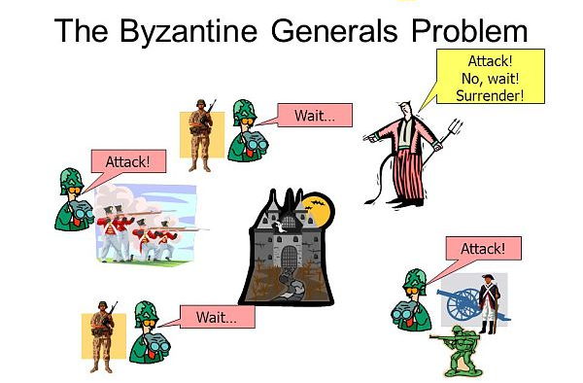
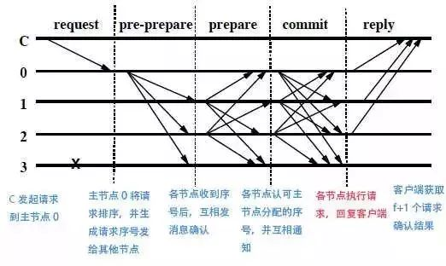
拜占庭将军问题 (Byzantine Fault Tolerance)
预设条件
至少4个以上参与者
每轮次有一个发令者
少于1/3的参与者作恶或失效
极大概率可达的网络（区块链网络）
可控的网络规模（少于100参与者）
BFT拜占庭将军问题：Lamport，Shostak 和 Pease 于1982年的一篇学术论文中引入
Miguel Castro 和 Babara Liskov 在1999年提出 PBFT，放松了约束来解决拜占庭问题。Liskov于2008年获得了图灵奖
PBFT 3f+1<=n ; RAFT 2f+1<=n

Slide 23

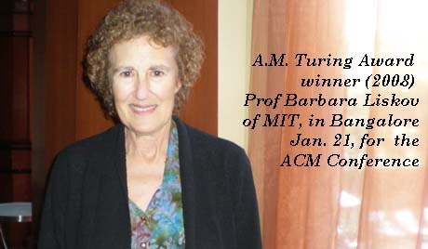
拜占庭将军问题相关的图灵奖得主
Lamport分布式计算理论奠定了这门学科的基础。他在1978年发表的论文《分布式系统内的时间、时钟事件顺序（Time, Clocks, and the Ordering of Events in a Distributed System）》成为计算机科学史上被引用最多的文献。他为“并发系统的规范与验证”研究贡献了核心原理。
2008年，美国计算机协会(ACM) 宣布Barbara为当年年度图灵奖获得者，以表彰其在程序设计语言与系统设计，特别是在数据抽象、容错和分布式计算领域的实践和理论基础方面的贡献。

Slide 24
比特币为何需要共识机制

Slide 25
比特币为何需要共识？
从交易的角度，不共识会有什么样的场景？
一个提议 (e.g., a Tx, or a block) 广播出去，
有人收到，有人没收到
假如有人作恶（e.g., 发送假交易），怎么办？
假如有人尝试：一个 coin 花两次

Slide 26
比特币为何需要共识？（cont.）
在公链中，不共识会有什么样的场景？
假如每个区块链上的用户只要接收到有效记录后，都记录到自己账本，会发生什么？
并不是每个区块链节点都是诚实可靠的
公链中有很多攻击，我们看几个典型的攻击

Slide 27
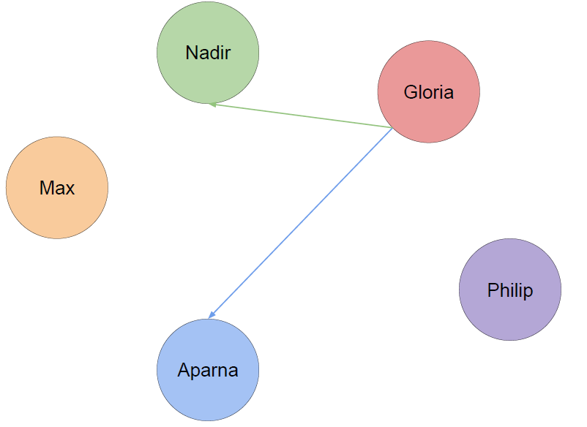
为何需要共识？共识机制中常见的攻击
Double-Spending Attack 双花攻击
Gloria答应给Aparna 10个比特币，同时答应给Nadir 10个比特币.....但是她总共只有10个比特币
Gloria的行为就是双花攻击
将导致每个节点记录的账本信息不一致

Slide 28
为何需要共识？共识机制中常见的攻击（cont.）
Double Spending Attack 双花攻击
如何保证这种 独立的 记录过程不存在这种恶意行为？
恶意行为

Slide 29
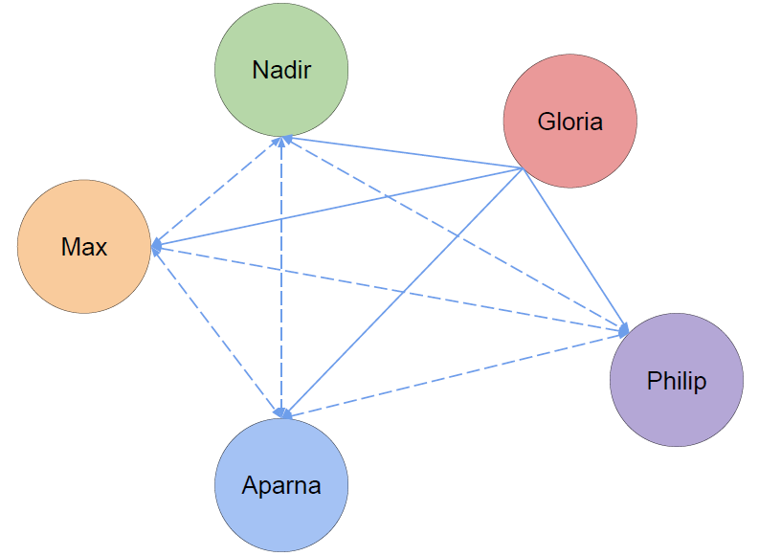
为何需要共识？共识机制中常见的攻击（cont.）
对抗双花攻击：同等验证
取代每个用户孤立的决定
提交者向其他用户提交一条交易信息
其他用户进行投票
当获得一定数目投票后，大家同意将交易信息进行保存
保证所有节点存储相同的交易账单

Slide 30
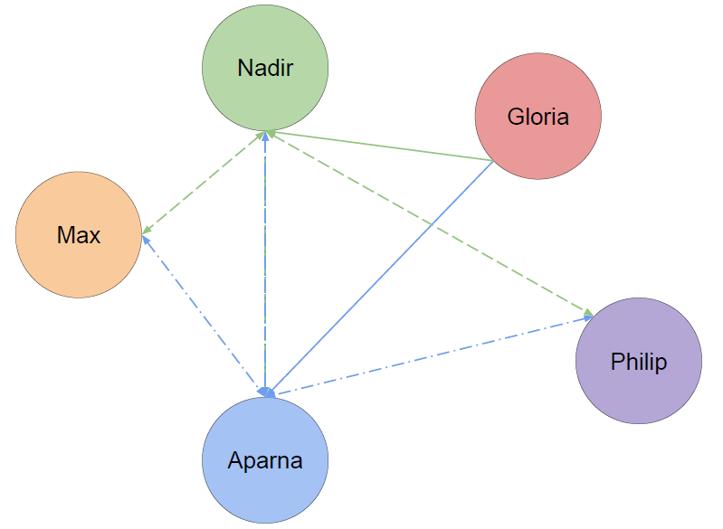

为何需要共识？共识机制中常见的攻击（cont.）
对抗双花攻击：同等验证
现在，当Gloria准备进行双花时，会被其他用户拒绝接受该笔交易。
节点在观测到多笔交易使用同一笔比特币时，会对Gloria的提案投出反对票。

Slide 31
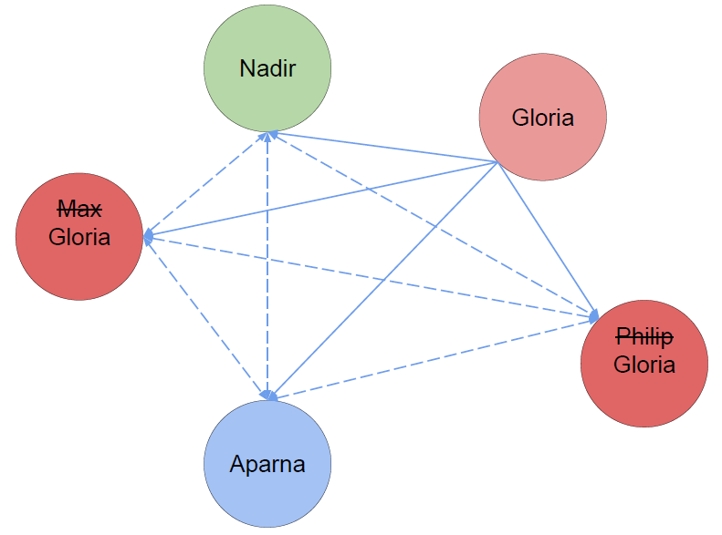
为何需要共识？共识机制中常见的攻击（cont.）
Sybil Attack 多重身份攻击/女巫攻击
比特币作为无中心登记的匿名服务
创建多重身份代价极低
多重身份意味着多重的投票权利

Slide 32
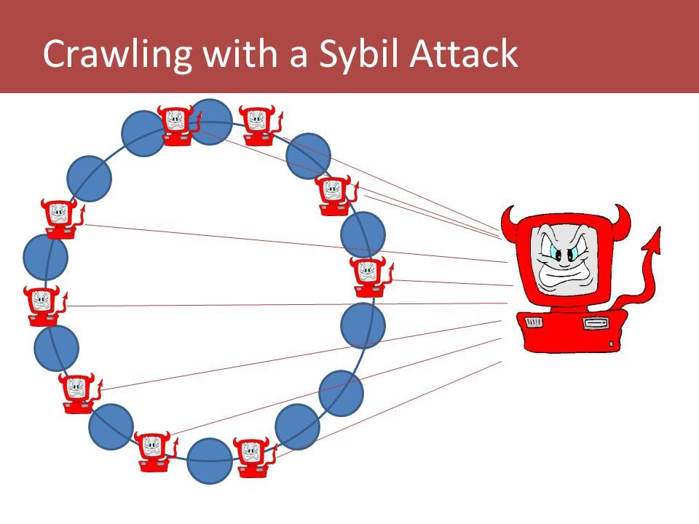
为何需要共识？共识机制中常见的攻击（cont.）
Sybil Attack 多重身份攻击/女巫攻击
比特币作为无中心登记的匿名服务
创建多重身份代价极低
多重身份意味着多重的投票权利

Slide 33
为何需要共识？共识机制中常见的攻击（cont.）
Sybil Attack 多重身份攻击
Gloria可以实行多重身份攻击，从而允许她的双花行为
恶意行为

Slide 34
为何需要共识？共识机制中常见的攻击（cont.）
Sybil Attack 多重身份攻击
原因：投票几乎没有成本！
取代用身份投票的机制，我们采用资源成本进行投票
对抗：提高作恶的代价！

Slide 35
比特币共识的思路：工作量证明
Proof-of-Work
证明
资源消耗

Slide 36
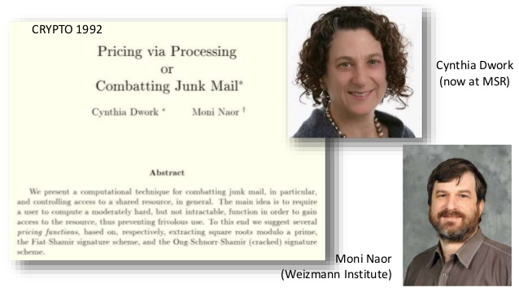
PoW 的应用
工作量证明（PoW），此一概念最早由 Cynthia Dwork 和Moni Naor 于 1992 年的学术论文提出，而工作量证明一词则是在 1999 年由 Markus Jakobsson 与 Ari Juels 所发表
PoW 最早被用于阻止拒绝服务攻击（DDOS）、反垃圾邮件等一些服务滥用的经济对策

Slide 37
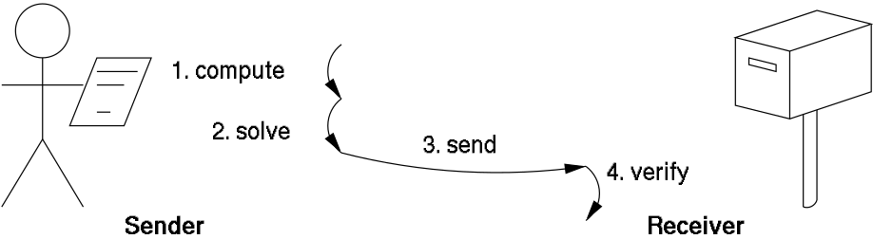
PoW 的应用
第一个POW 应用是1996年 Adam Back 开发的 "Hashcash" 应用，它采用工作量证明共识机制来过滤垃圾邮件，微软也将其应用在 Hotmail, Exchange, Outlook 等电邮服务上。
具体做法是要求所有收到的邮件都使用强 PoW 附件（邮票），比如Receiver向所有想发送电子邮件的 Sender 都分发一个"标准质询" 。
此系统使得垃圾邮件发送者在大量发送邮件时在经济成本上不可行。

Slide 38

生活中的 PoW
你想到一家公司去工作，这家公司会让你先实习一段时间，公司会考量你的实习质量来决定是否录用你，这段实习的时间就是你的工作量证明。
某男女谈恋爱，某女为了考验其的忠心，便让某男去给她买套房，某男便用光老爸老妈所有的钱买了套房，某女可以轻易的检验某男是否购房，这个行为也可以看做是工作量证明。
不容易完成
容易验证

Slide 39
比特币的共识机制是什么

Slide 40
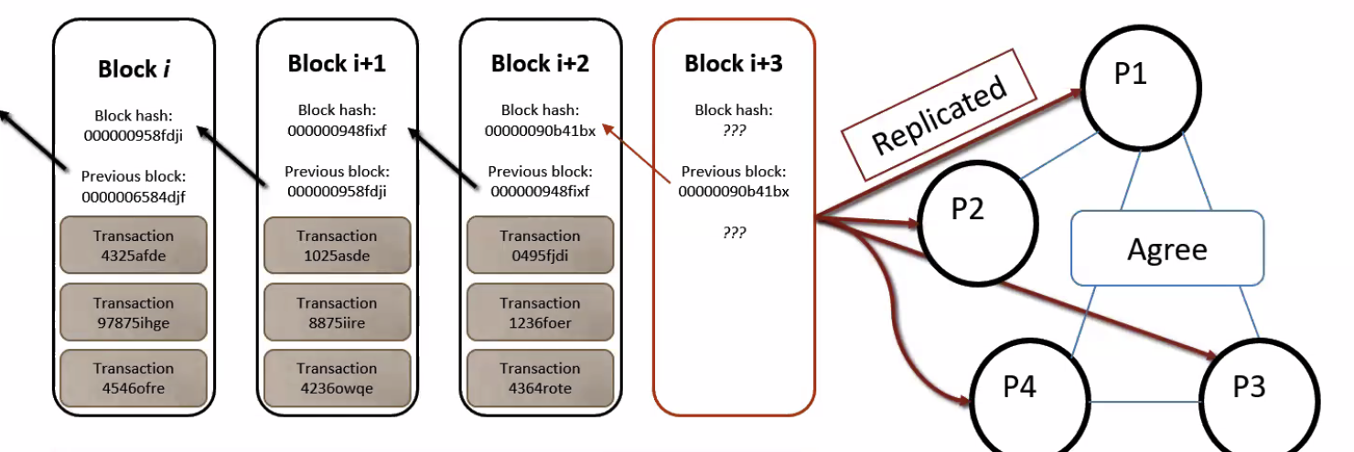

比特币的共识 ——基于“工作量证明”的挖矿
Mining is a process by which new blocks are added to the blockchain

Slide 41
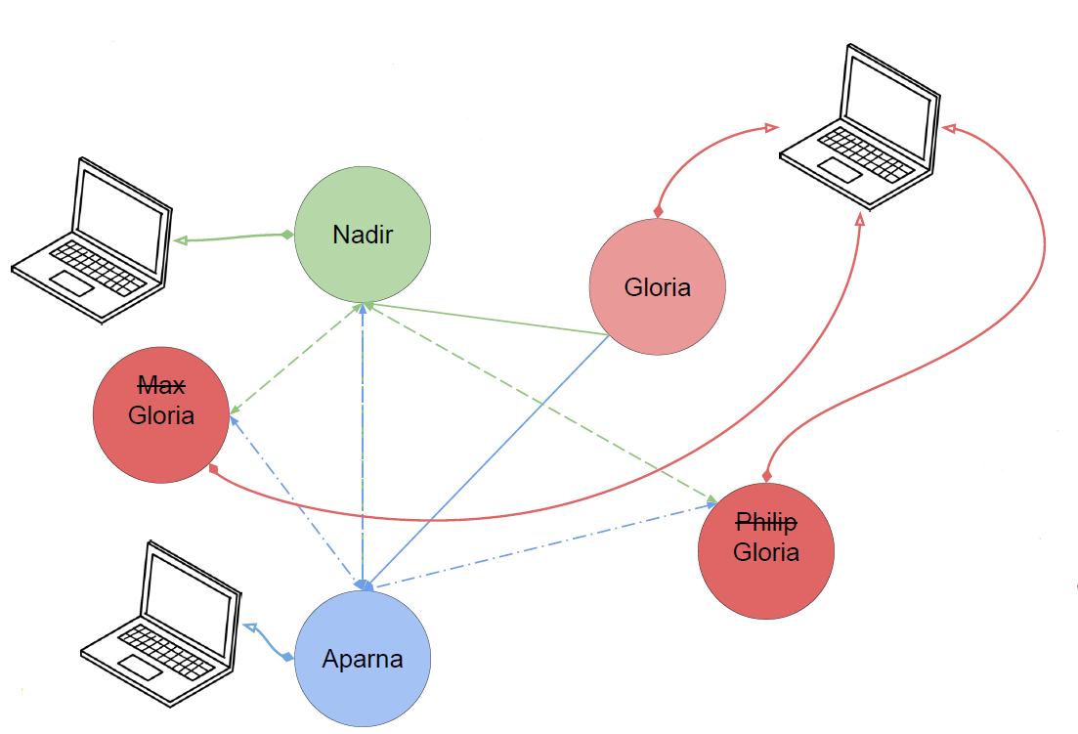
工作量证明
Proof-of-Work 工作量证明
通过消耗资源解决一个问题获得投票资格（即记账权）

Slide 42
工作量证明（cont.）
Proof-of-Work 工作量证明
规避恶意行为
记账权必须通过花费计算资源来获得，比如说通过蛮力解决一个问题；通过记账奖励鼓励投入资源
即使Gloria有多个身份，也只对应到单个计算资源，从而保证记账的公正性
更准确来说像买彩票。投入的越多（花费越多)，中奖几率越大（成功记账）

Slide 43

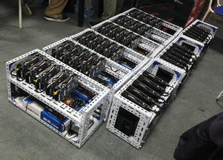
比特币的货币发行方式—挖矿 (mining)
有人说：挖矿即哈希
为什么？

Slide 44
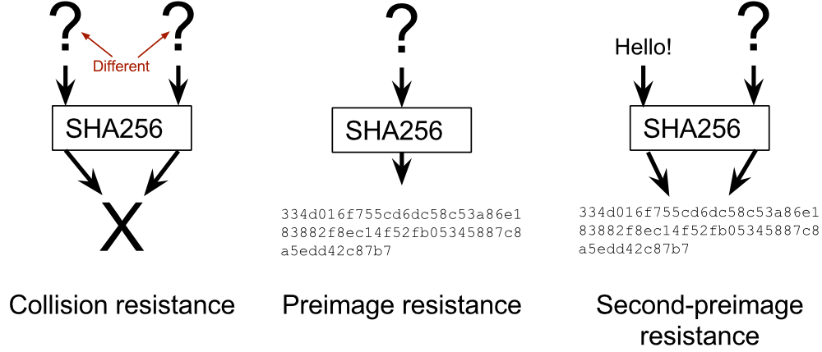
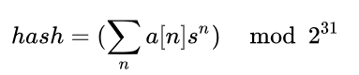
PoW in BTC: 基于 Hash Function的特点
Hash Function 具有以下特点：
正向快速：给定明文和 hash 算法，在有限时间和有限资源内能计算出 hash 值
输入敏感：原始输入信息修改一点信息，产生的 hash 值看起来应该都有很大不同
逆向困难：给定特定hash 值，在有限时间内很难（基本不可能）逆推出明文
冲突避免：很难找到两段内容不同的明文，使得它们的 hash 值一致（发生冲突）
区块链中一般采用比MD5安全性更好的SHA2系列Hash算法。
SHA2系列生成的hash值更长，SHA256，SHA512......数值代表hash长度
Fast calculation

Slide 45
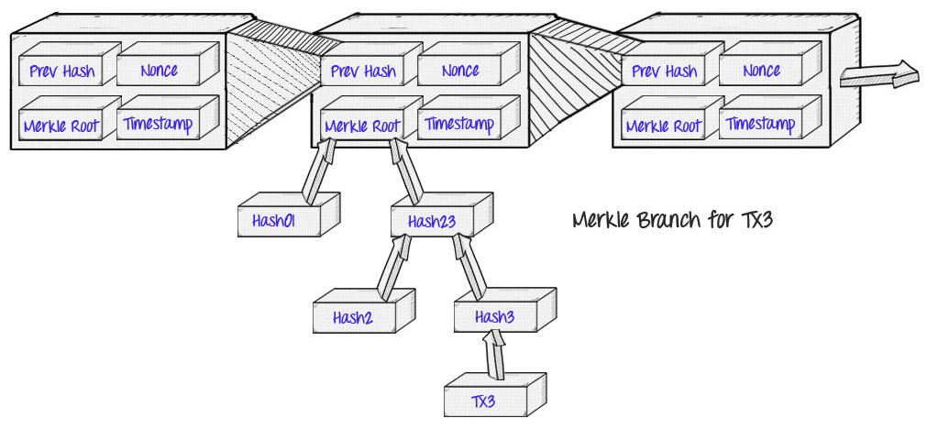
比特币 PoW 挖矿原理
具体挖矿过程：参与者综合上一个区块的 Hash 值，上一个区块生成之后的新的验证过的交易内容的Markle Root值，加上猜测的一个随机数Nonce，再加上时间，一起打包到一个候选新区块，让新区块的 Hash值小于比特币网络中给定的一个数。
挖矿成功：SHA(Markle Root+上一个区块Hash值+时间+Nonce)<target
“0000000000000f15673f1354”“0”的数目体现了挖矿难度
这是一道面向全体矿工的“计算题”，target范围越小，计算出来就越难（基于Hash函数特性）
系统每隔2016 个区块，会根据上一周期的挖矿时间来调整挖矿难度（通过调整限制数“0”数目），来调节生成区块的时间稳定在 10 分钟左右

Slide 46
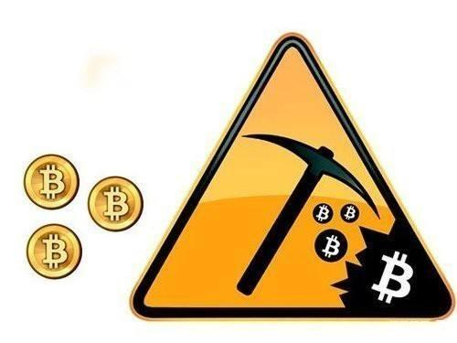
靠“工作量”争夺记账权
整个争夺记账的过程就是挖矿的过程，也就是比特币发行的过程
“挖矿”争夺记账权奖励
记账有利润：比特币奖励 + 交易手续费
很多人争夺记账权
通过付出计算量解决一个难题，谁先解决谁获得记账权
坏人作恶的成本变高

Slide 47
比特币 PoW 挖矿的一些规则
每 10 分钟左右生成一个不超过 1 MB 大小的区块（记录了这 10 分钟内发生的验证过的交易内容），串联到区块链尾部，每个区块的成功提交者可以得到系统一定数量的比特币的奖励（该奖励作为区块内的第一个交易，一定区块数后才能使用），以及用户附加到交易上的支付服务费用
注：每个区块的奖励最初是 50 个比特币，每隔 21 万个区块自动减半，即 4 年时间，现在的出块奖励是 6.25 个比特币
最终在2140年比特币总量稳定在 2100 万个（Q: 为何总数是2100万枚？）
因此，比特币是一种通缩的货币

Slide 48
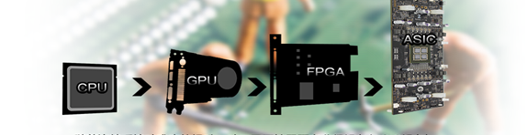
比特币 PoW 算力的一些事实
由于 Hash 难题在目前计算模型下需要大量的计算，这就保证在一段时间内，系统中只能出现少数合法提案。反过来，能够提出合法提案，也证明提案者确实已经付出了一定的工作量
普通的 CPU（2009 年）、到后来的 GPU（2010 年） 和 FPGA（2011 年末）、到后来的ASIC 矿机（2013 年年初，目前单片算力已达每秒数百亿次 Hash 计算）、再到现在众多矿机联合组成矿池（知名矿池包括 F2Pool、BitFury、BTCC 等）
截止1/5/2018, 全网的算力已超过每秒2.6*10^18 次 Hash 计算，超过世界500强超级计算机算力总和的100倍!

Slide 49
比特币的共识机制的几个总结

Slide 50
总结1：无中心网络需要何种工作量证明？
PoW难题的设计必须满足如下条件：
不容易完成（表明需要工作量）
容易验证（其他节点可以快速确认确实付出了工作量）
工作过程公平（任何节点没有完成工作的捷径）
具有随机性（能力越强，只能保证率先完成概率越大）

Slide 51
总结2：共识机制是区块链的核心引擎
一种多方协作机制，用于协调多参与方达成共同接受的唯一结果，且保证此过程难以被欺骗，且持续稳定运行
多方参与
01
各方博弈
02
结论唯一
03

Slide 52

总结3：共识模型里体现的博弈论
拥有记账权的人更倾向在维护整个体系过程中获利（纳什均衡+帕累托最优）
使用网络的人需要付出一定的成本（手续费、计算费）以免滥用 （避免公地悲剧）
少数人作恶的成功几率很低, 参考“赌徒破产问题”（Gambler‘s Ruin problem）
只有极端势力才有可能不顾一切的颠覆这个体系
整个局势不存在“确定性”，一直在动态的多方博弈

Slide 53
Outline
Part 1: What is Consensus
Part 2: Why Bitcoin needs Consensus
Part 3: Theoretical Limitation of Consensus & Further Exploration

Slide 54
现有共识机制的局限

Slide 55
FLP不可能原理
网络通信可靠情况下，分布式系统的共识问题无通用的解法
具体表述：在网络可靠，但允许节点失效（即便只有一个）的最小化异步模型系统中，不存在一个可以解决一致性问题的确定性算法。提出并证明该定理的论文"Impossibility of Distributed Consensus with One Faulty Process"由Michael J. Fischer等科学家于1982年发表
启示
不要浪费时间去为一个异步分布式系统设计能在任意情形都能实现共识的确定性算法

Slide 56
FLP不可能原理（cont.）
例子
四人分别位于全球的四个不同位置对某一个提案进行投票。某个时候，A和D投票同意，而B投票拒绝，C收到三人的投票，然后C睡着了。此时，A、B和D将永远无法在有限时间内获知最终的结果
他们无法知道是因为C没有应答（由于时差问题，C可能正在睡觉）还是因为应答的时间过长导致一直无法收到C的答复。
如果可以重新投票，则类似情形可以在每次取得结果前发生，这将导致共识过程永远无法完成
启示
对于允许节点失效的情况下，纯粹的异步分布式系统无法保证一致性在有限的时间内完成

Slide 57
FLP不可能原理（cont.）
另一表述：异步的分布式系统不能同时保证活性和安全性
活性反映了来自客户端的请求最终会被处理，即好事总会发生。安全性反映了分布式系统处理了来自客户段的请求后不存在不一致的状态
折衷方向
弱化活性：PBFT，安全性在异步网络环境中都能得到保证，但可能永远不能完成客户端请求的处理
弱化安全性：工作量证明的活性在异步网络的环境中都能得到保证，但安全性无法保证，可能发生分叉的情况

Slide 58
CAP原理
分布式计算系统不可能同时确保以下三个特性
一致性：每次读操作都能得到最近写的结果或者返回错误
可用性：每次请求都返回一个非错误结果，但结果不需要是最近写的结果
分区容忍性：任意节点间的连接中断或大大延迟，系统仍然能够工作
如果没有发生网络分区，分布式系统正常地运行，即同时满足可用性以及一致性
比特币更加侧重可用性
PBFT更加侧重一致性

Slide 59
区块链共识面临的挑战

Slide 60
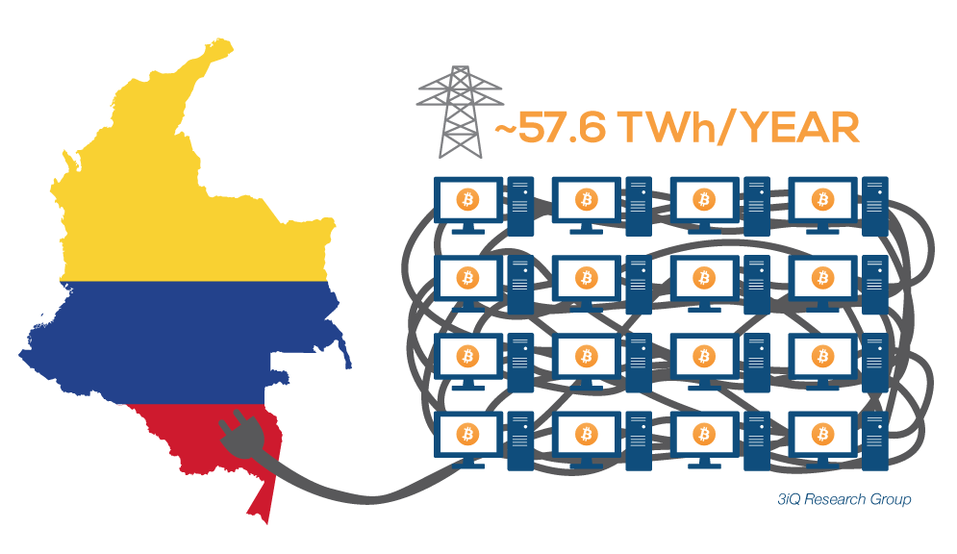
区块链共识面临的挑战
挖矿能耗
可拓展性
安全性
隐私保护
如果把全部挖矿的计算能力折算为浮点运算，粗略估算的总体计算能力达到1023FLOPS，已经达到谷歌计算能力的1百万倍，或者全球500强超级计算机总体计算能力的10万倍。如此庞大的计算能力当然以电力作为基础，其总用电量已经超过世界上160多个国家。
比特币网络一年能源消耗量相当于哥伦比亚一年用电量

Slide 61
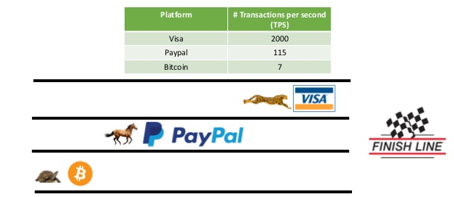
区块链共识面临的挑战（cont.）
挖矿能耗
可拓展性
安全性
隐私保护
区块链的吞吐率以每秒完成交易数目Transactions Per Second（TPS）表征。比特币的吞吐率为3.3~7TPS，以太坊略高，但也只有30TPS左右。对比而言，使用中心化方式验证交易的VISA信用卡的持续吞吐率能够达到1700TPS以上（VISA官网宣称峰值可达65000TPS）。

Slide 62
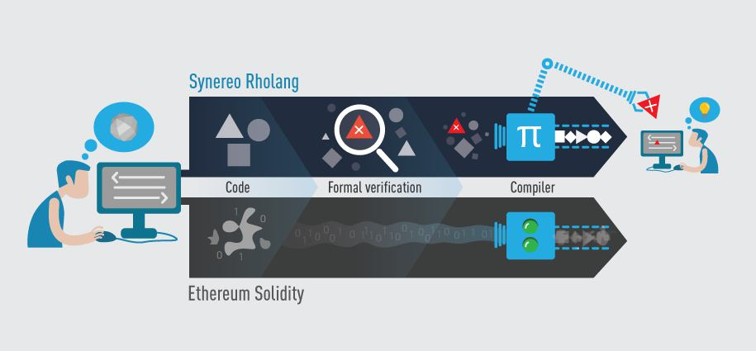
区块链共识面临的挑战（cont.）
挖矿能耗
可拓展性
安全性
隐私保护
区块链采用了去中心化的共识机制，本身的安全性是比较高的。然而，区块链由网络实现，因此其网络协议的各个层次均有可能受到攻击。更为严重的安全隐患来自于智能合约。由于智能合约是具有图灵完备性的程序，因此其行为更加复杂，而且代码在分布式网络环境上运行时，潜在风险会大大提升。典型案例是以太坊上的众筹项目DAO，它在2017年受到重入攻击，被盗走当时价值6千万美元的以太币。

Slide 63
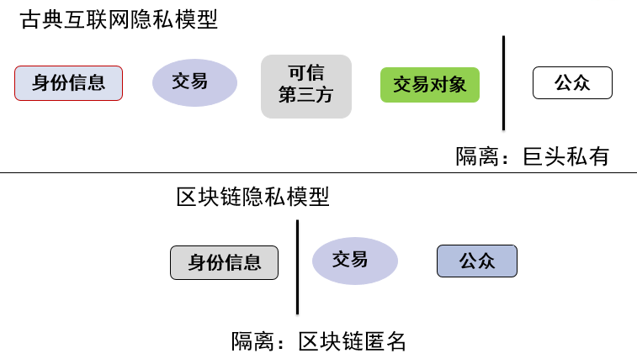
区块链共识面临的挑战（cont.）
挖矿能耗
可拓展性
安全性
隐私保护
在大数据时代，保护数据隐私的重要性不言而喻。目前区块链公链上的数据大体来说是完全开放的。因此，随着区块链应用的不断拓展以及其数据库应用比重的提升，如何在区块链上引入完备的隐私保护机制已经成为亟待解决的问题。

Slide 64
共识机制的进一步探索

Slide 65
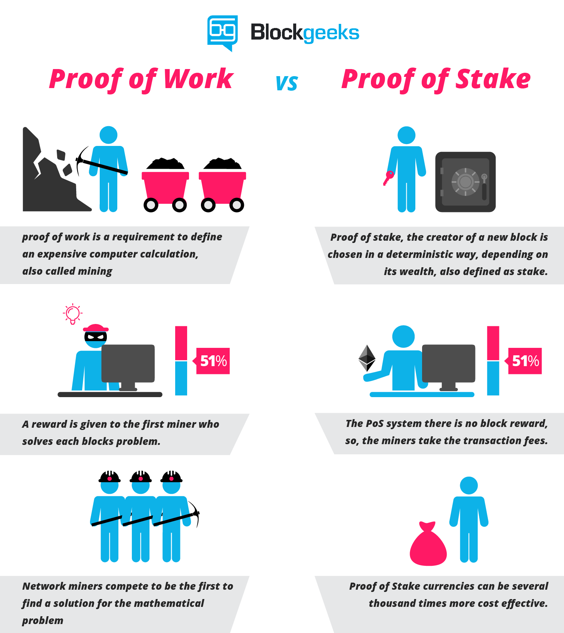
新共识机制的探索：其他PoX机制
Proof-of-Stake 权益证明
最初有Sunny King 在2012年在论文PPCoin: Peer-to-Peer Crypto-Currency with Proof-of-Stake 中提出，这种机制通过计算你持有币数占总币数的百分比，包括你占有币数的时间来决定你获得本次记账权利的概率。持有越多，获得记账权力概率越大
代表币种：如Qtum币，以太坊也部分采用POS机制
优点：相比POW缩短了达成共识时间；节省能源
缺点：容易分叉；易中心化（马太效应）

Slide 66
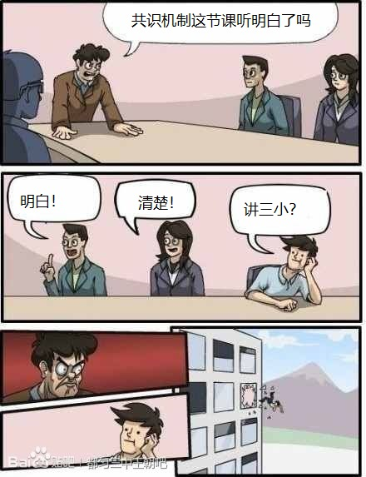
新共识机制的探索：其他PoX机制
Delegated Proof-of-Stake 股份权益证明
由BitShares社区首先提出了DPoS机制，与PoS基本相同，主要区别在于节点选举若干代理人，由代理人验证和记账。
DPoS机制类似于股份制公司
普通股民进不了董事会，要投票选举代表（受托人）来代替他们做决策。
那些握着加密货币的用户可以通过投票的方式随时更换这些代表，如果他们提供的算力不稳定、计算机宕机，或者试图利用手中的权利作恶，那么他们将会立刻被用户们踢出整个系统。
代表币种：如比特股(BTS)
优点：相比POS进一步缩短了达成共识时间；能耗更小
缺点：投票的积极性并不高；对坏节点处理不及时

Slide 67
第2次作业—— PoW 论文阅读
重点阅读“Monoxide: Scale Out Blockchain with Asynchronized Consensus Zones”，2019年由计算机网络顶级学术会议 NSDI 所接收
利用分片的思想把区块链划分为多个共识组以提升区块链的可扩展性
单一系统分割成一定程度上独立的N个共识组子系统，以线性地提升整个系统的交易处理速度与吞吐量
交易的吞吐量及TPS约为原来的N倍
在连弩挖矿这种模式下，矿工算力不会稀释到多个共识组上，使得攻击者集中算力去攻击单个共识组也不能获得优势
文献
Monoxide: Scale Out Blockchain with Asynchronized Consensus Zones
Majority Is Not Enough Bitcoin: Mining Is Vulnerable
“ Proof-of-Work ” Proves Not to Work; version 0.2
总结与思考：
比特币设计简单，但是它能顺畅运行，背后有什么原因？
Monoxide 提出的共识机制 与 比特币的共识机制有哪些不一样？
连弩挖矿机制存在什么样的潜在问题？
Deadline: xxx
提交格式：学号+姓名.PDF （PDF格式）

Slide 68

加入我们！
InplusLab
8位教授/副教授导师，研究方向涉及 区块链、人工智能、数据挖掘、分布式学习等等方向
请随时投简历到邮箱：inpluslab@yeah.net
InplusLab
实验室公众号

